Slide 1
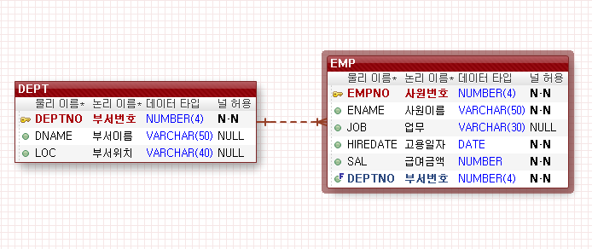
테이블 생성
아래 ERD에 맞게 테이블 생성하시오.

Slide 2
입력화면
[사원리스트보기]
사원등록
사원이름
업무
급여금액
부서 | 개발팀
부서를 ㄱ,ㄴ,ㄷ, …
순으로 나타내기
인사팀
재무팀
등록
사원번호는 일련번호를 이용하시오.
고용일자는 SYSDATE를 이용하시오.

Slide 3
검색 화면
사원번호 역순으로 정렬하시오.
고용일자는 화면과 같이 출력하시오.
이름을 클릭하면 상세페이지로 이동하시오.
고용일자 범위로 검색하되, 검색된 데이터가 없는 경우, 검색 데이터가 존재하지 않는다는 메세지를 보여준다.
고용일자 입력시 달력을 이용해도 된다.(선택)
고용 일자
~
고용 일자
검색
[사원등록하기]
사원번호 | 사원이름 | 고용일자
3 | 임미영 | 2019-07-03
2 | 홍길동 | 2018-09-07
1 | 풍생의 | 2015-01-19

Slide 4
수정/삭제 화면
[사원리스트보기]
사원상세보기
사원번호 | 3
사원이름 | 홍길동
업무 | 강의
고용일자 | 2019-07-03
급여금액 | 100,000,000
부서 | 개발팀
수정
삭제
회색 부분은 수정 불가능한 부분이다.
숫자 , 표현은 선택사항이다.

